Slide 1
Муниципальное бюджетное дошкольное образовательное учреждение
«Центр развития ребёнка – детский сад №5 «Теремок» городского округа «город Кизляр»
Проектная работа
на тему: «День Победы!»
Подготовила Козыренко Е.С

Slide 2
Цель
Создание условий для обогащения детей знаниями о ВОВ.
Воспитание патриотизма, чувства гордости за подвиг нашего народа в годы Великой Отечественной войне.

Slide 3
Задачи
Сообщить элементарные сведения о Великой Отечественной Войне.
Расширение знаний о защитниках отечества, о функциях армии.
Воспитывать гордость и уважение к ветеранам ВОВ.
Развивать речь детей, обогащать словарный запас,
через песни, стихотворения, диалоги о войне.
5. Формировать чувство гордости за Родину, за наш народ.

Slide 4
Актуальность
Патриотическое чувство не возникает само по себе, оно приобретается в результате длительной целенаправленной воспитательной работы по формированию человека, начиная с самого раннего возраста. Стержнем всего российского воспитания является патриотизм.

Slide 5
ПОДГОТОВИТЕЛЬНЫЙ ЭТАП

Slide 6
Подготовительный этап
Выбор темы проекта. Постановка цели и задач. Работа с родителями.
Работа с детьми.
Работа по подбору иллюстраций о войне, дне Победы. Чтение художественных произведений о Великой Отечественной войне, слушание военных песен, разучивание стихотворений и песен.

Slide 7
ОСНОВНОЙ ЭТАП

Slide 8
Основной этап
Проведение совместной деятельности.
Проведение бесед о ВОВ, победе нашего народа в войне. Проведение конкурса на лучшее чтение стихов, посвященных дню Победы.
Организация сюжетно- ролевых игр, дидактических игр,
спортивных игр.
Изготовление поздравительной открытки «9 Мая. День победы»
Беседа с детьми «День Победы»
Беседа с детьми «Города-Герои»
Экскурсия с детьми в музей «Боевой славы» СОШ №9 Список литературы

Slide 9
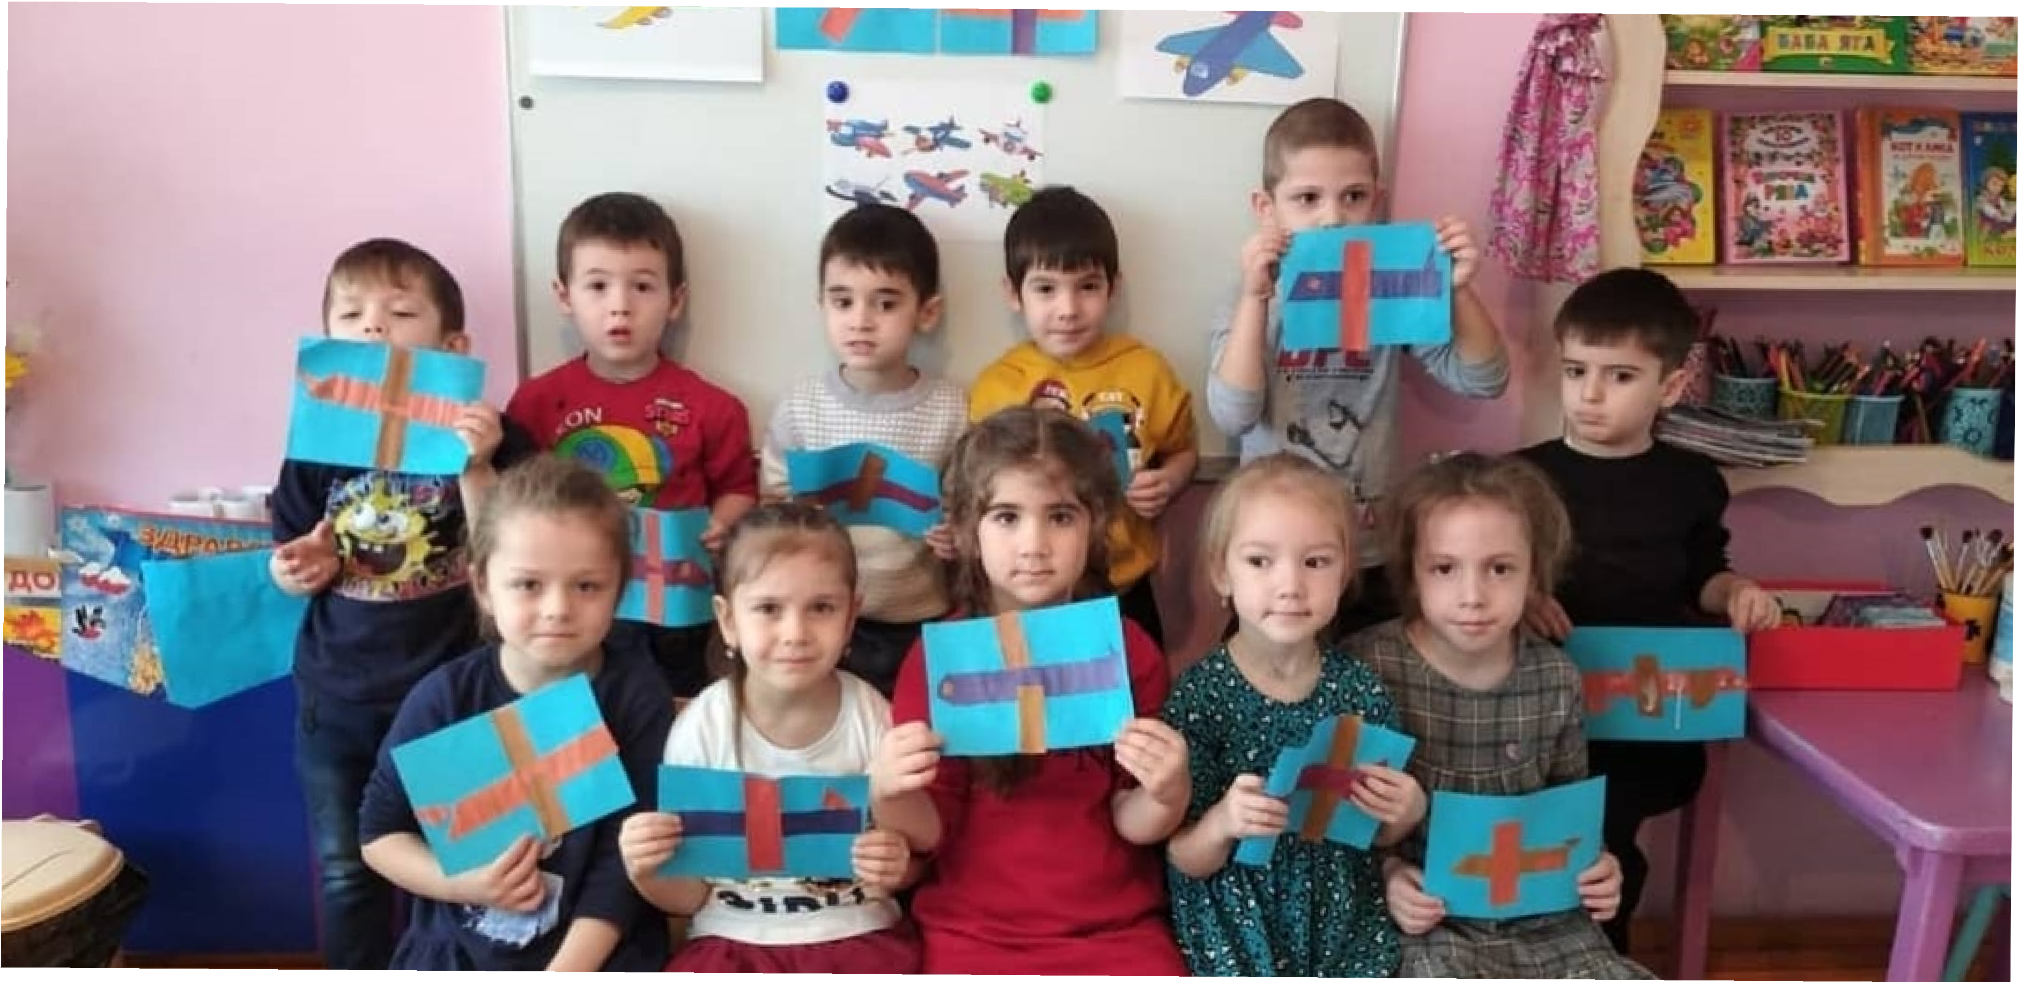
Проведение совместной деятельности

Slide 10
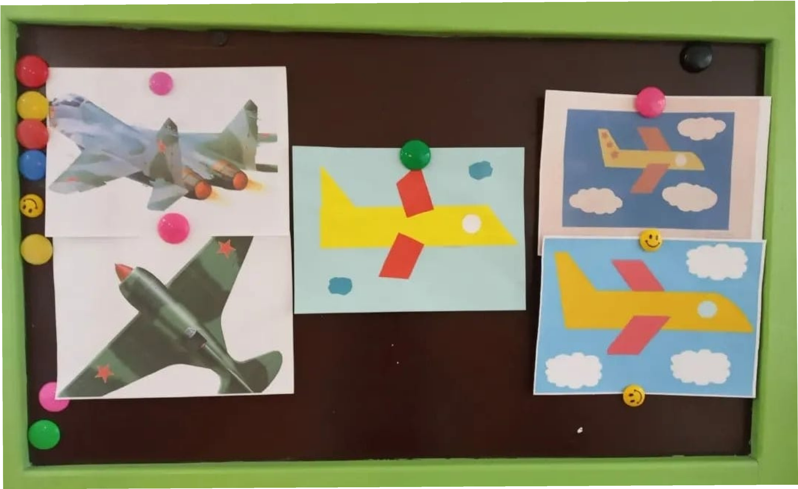

Slide 11
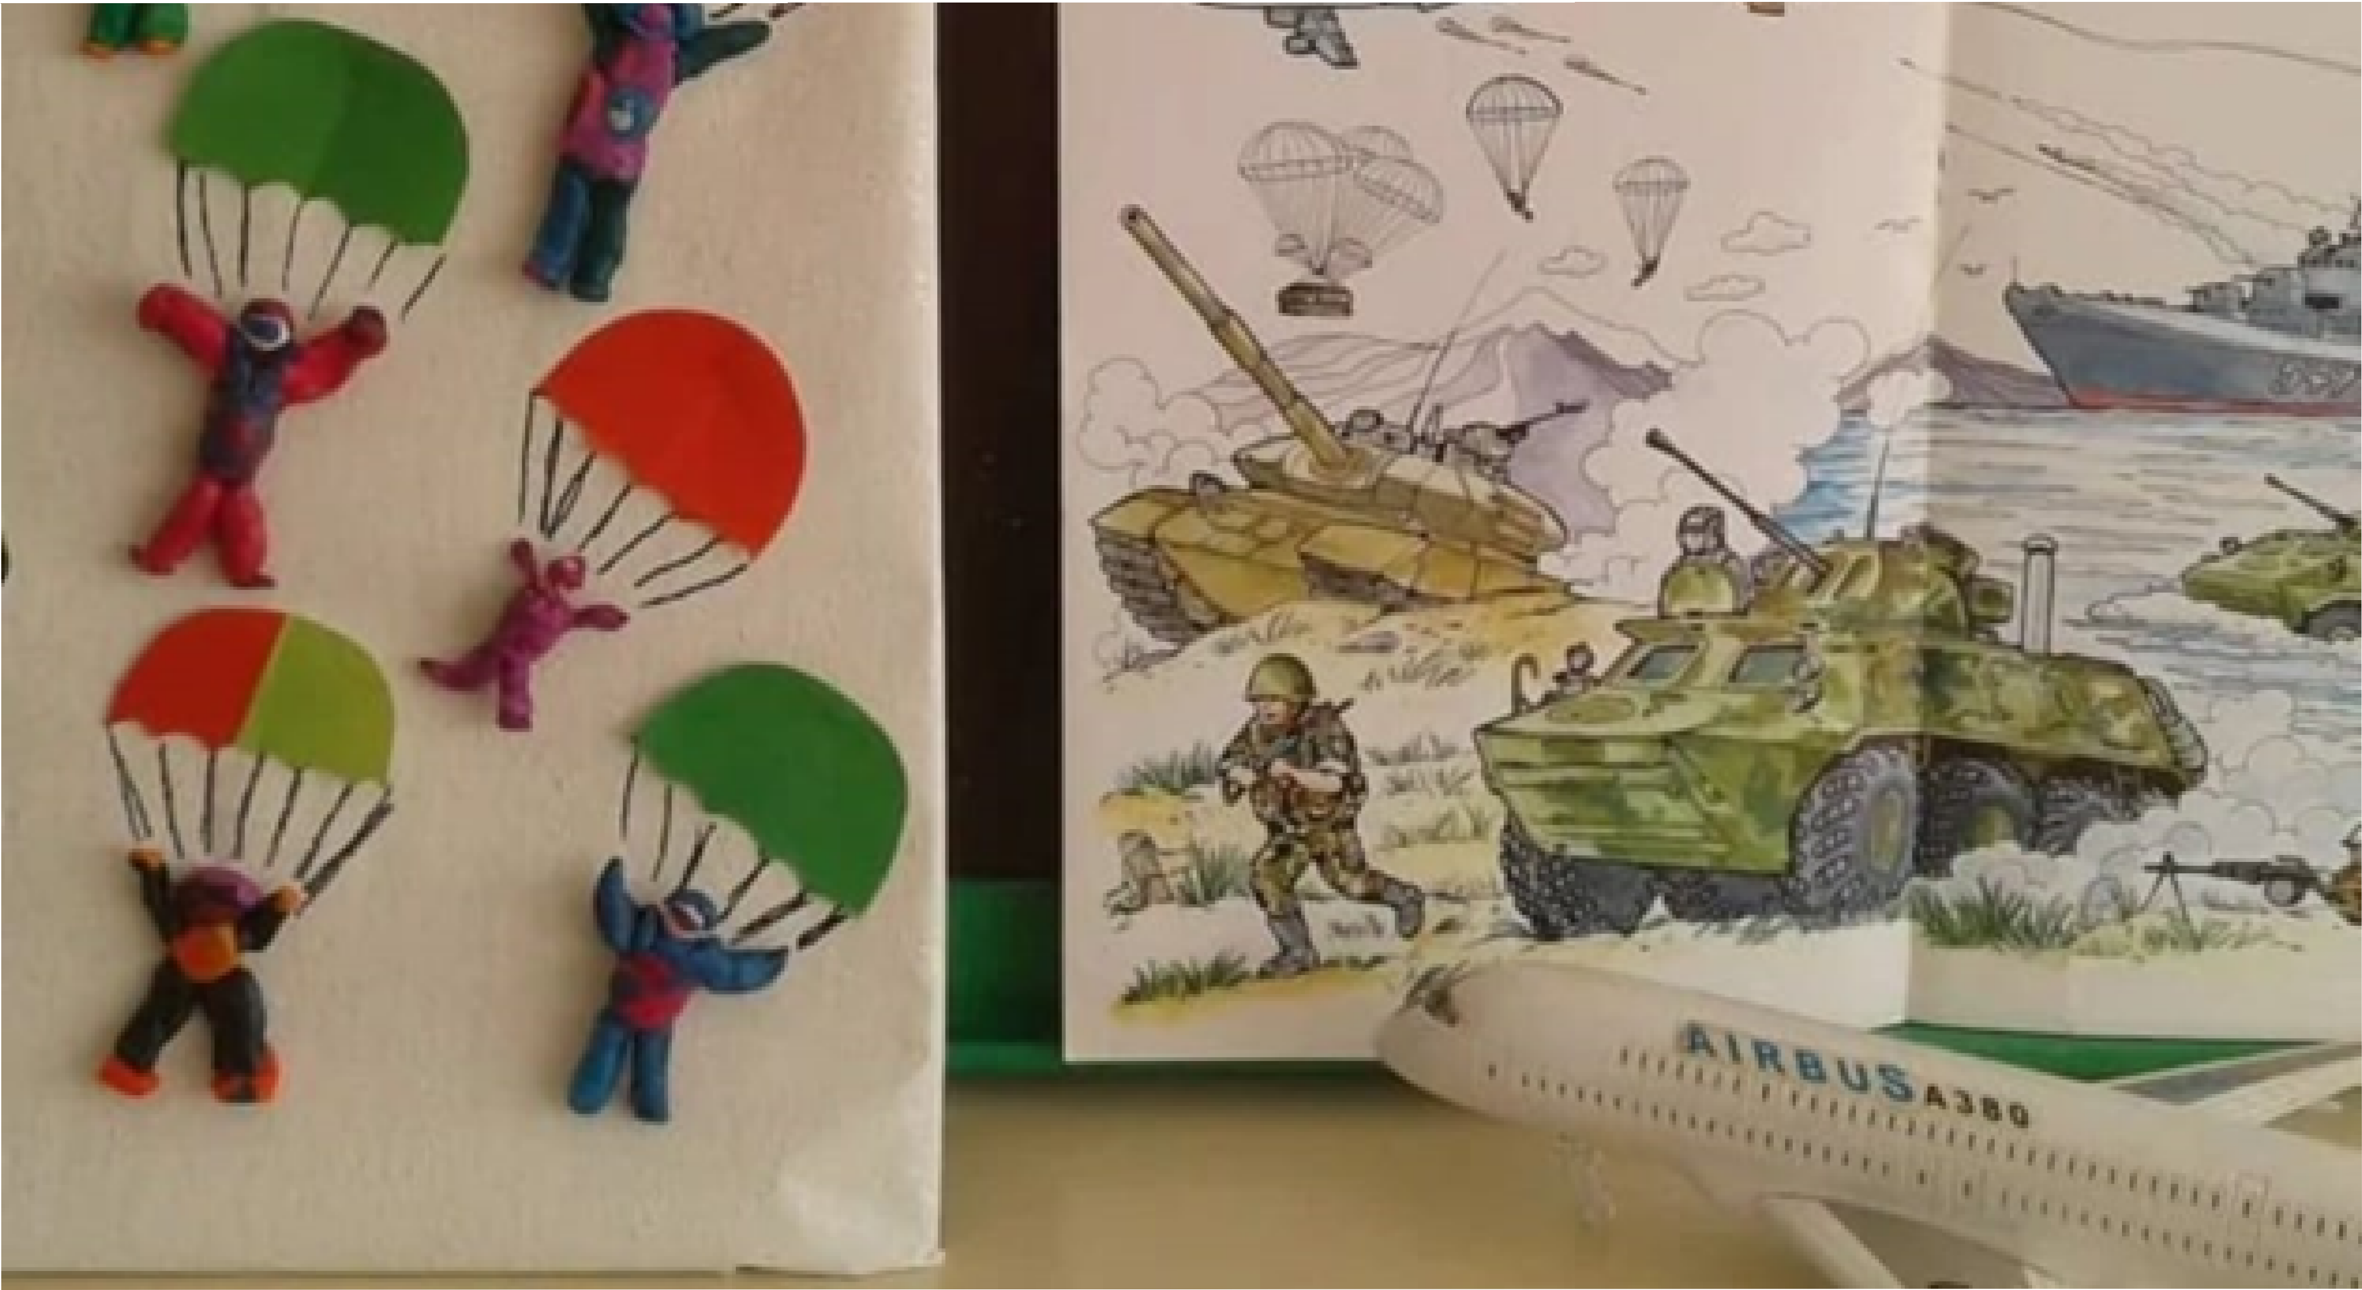

Slide 12
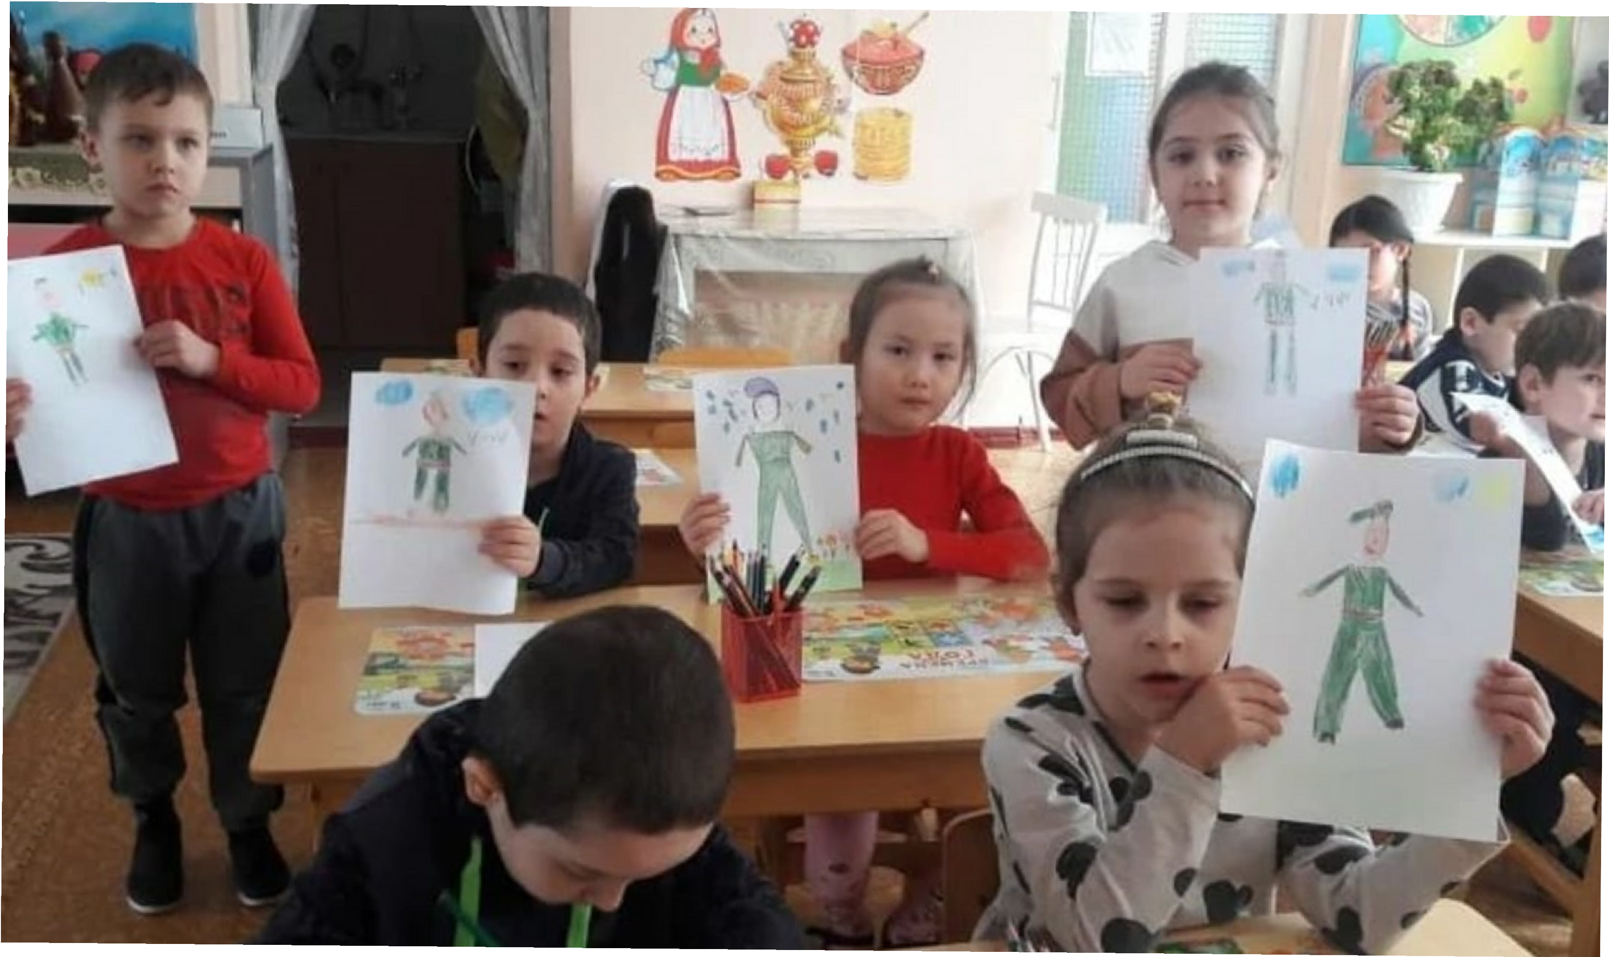

Slide 13
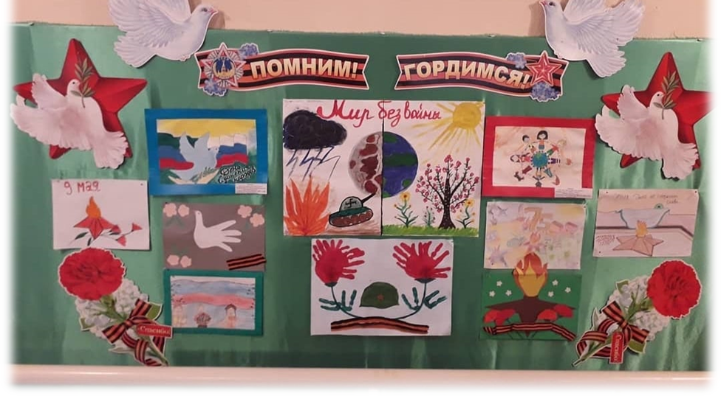

Slide 14
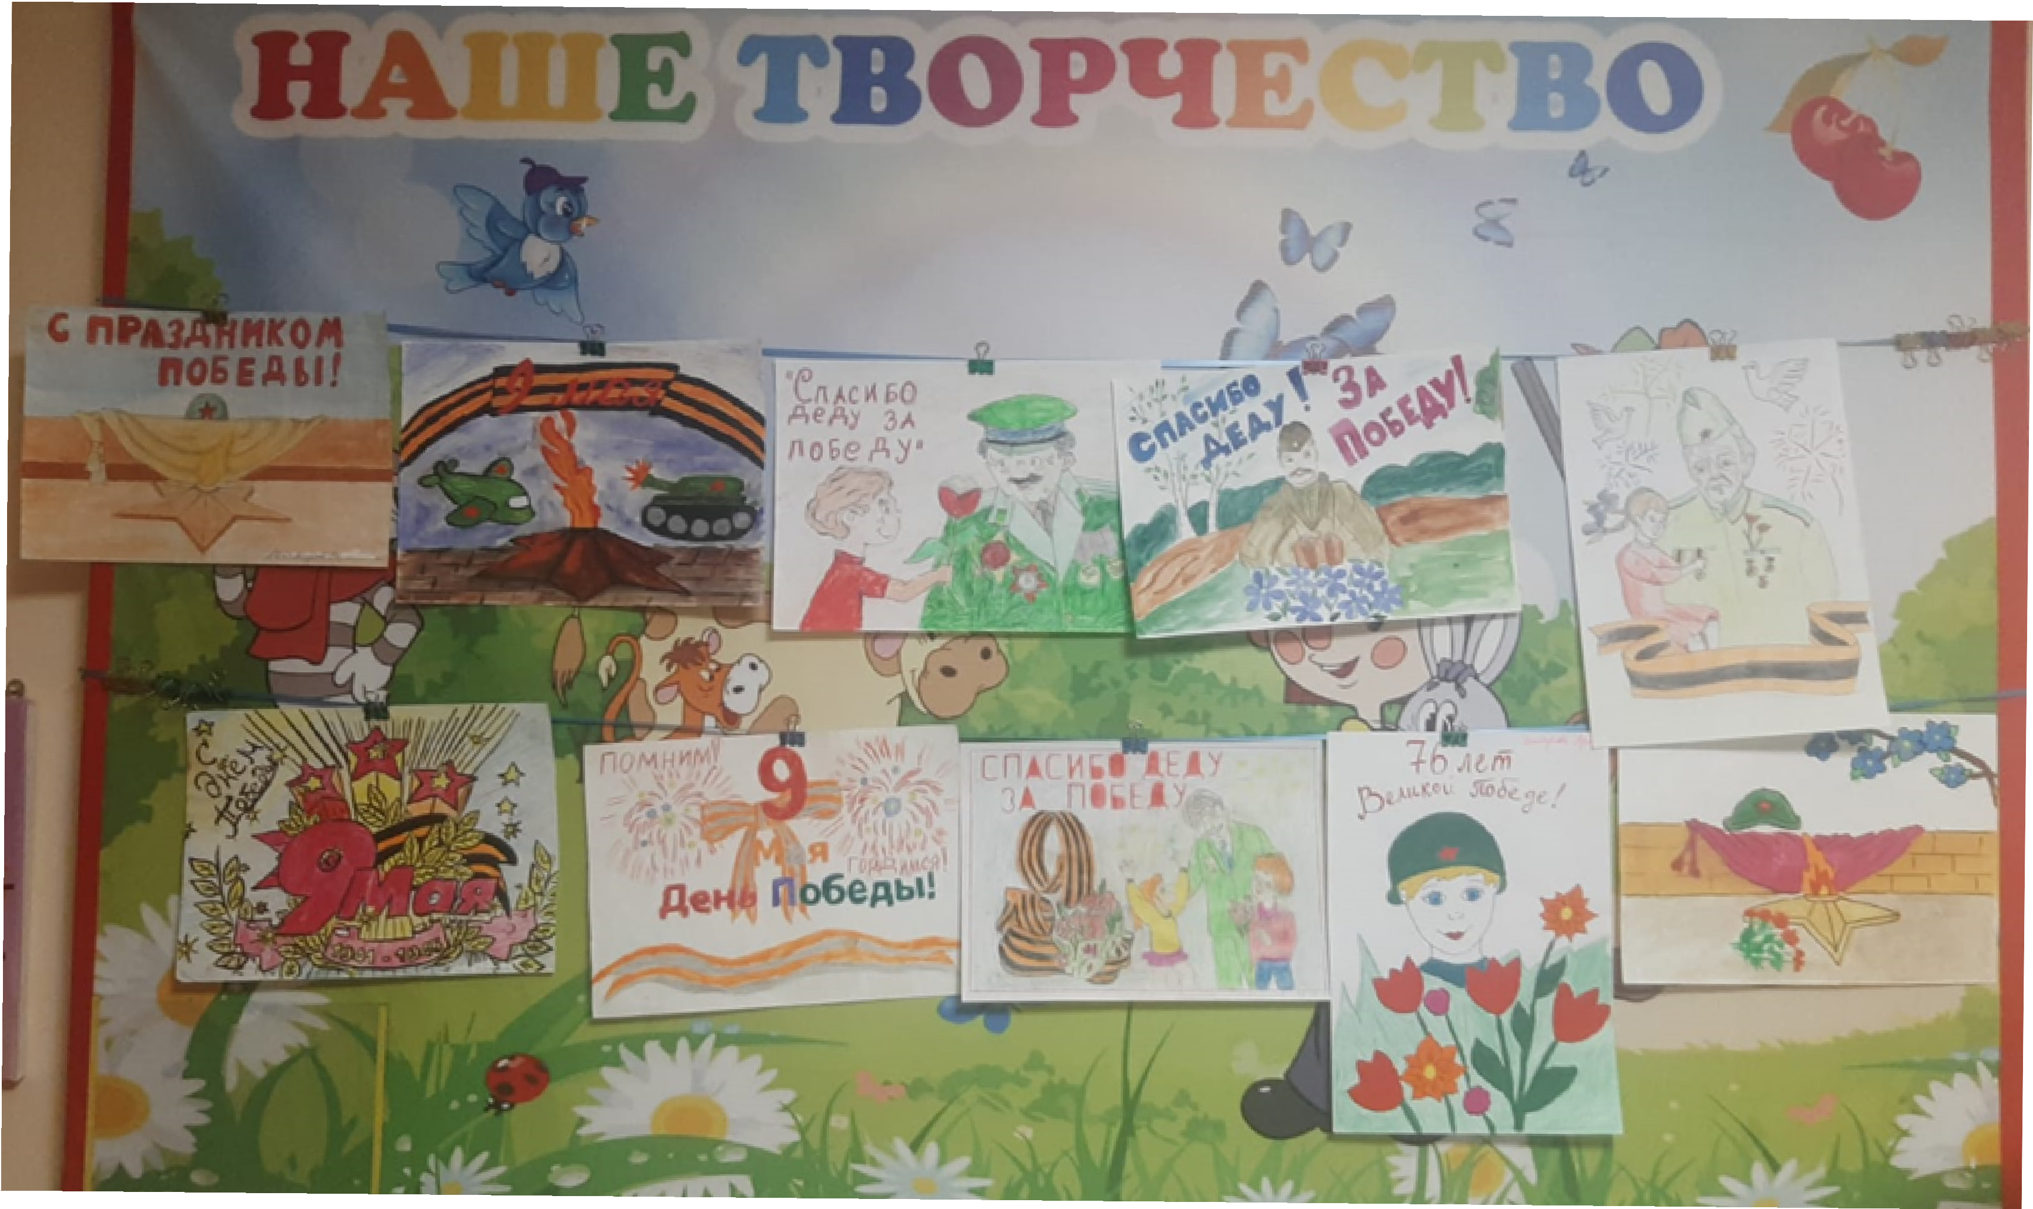

Slide 15
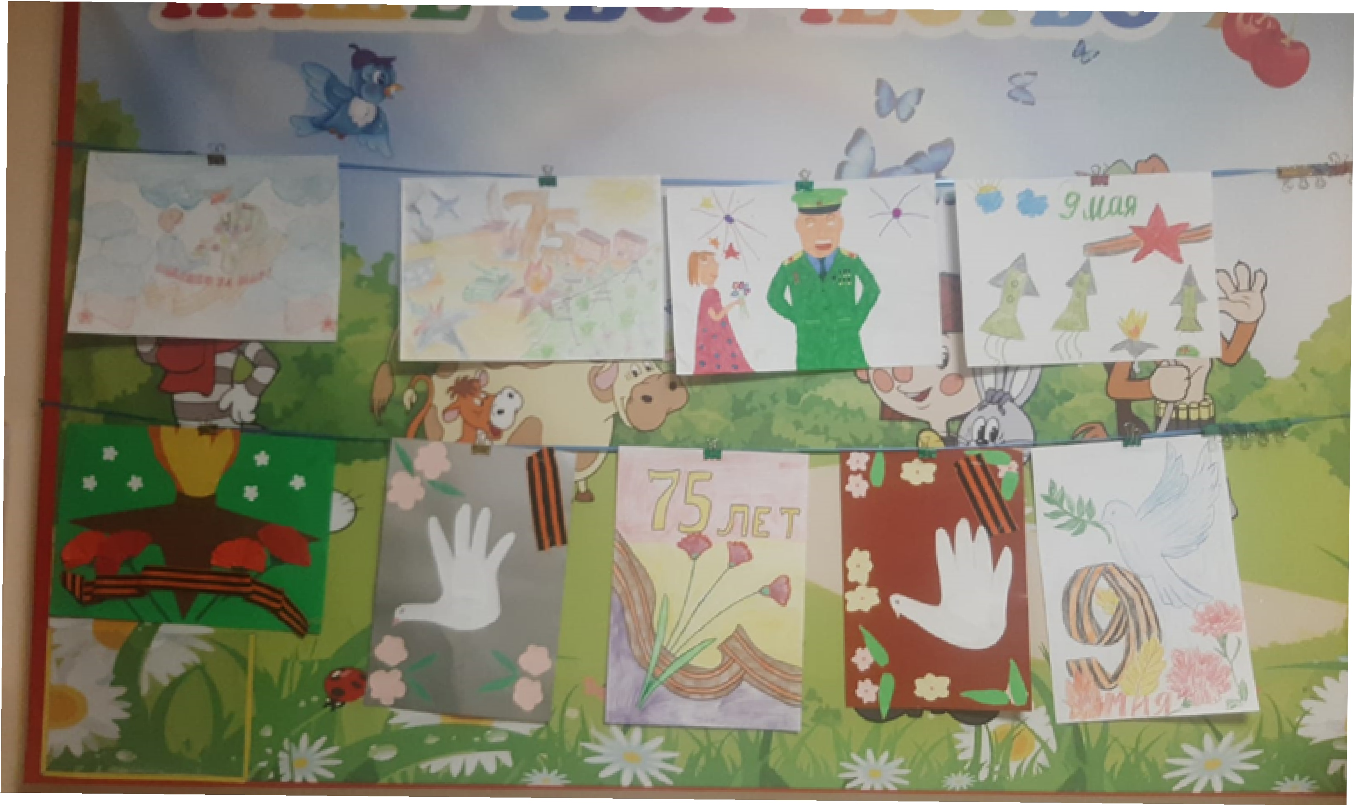

Slide 16
ПРОВЕДЕНИЕ ЦИКЛА БЕСЕД О ВЕЛИКОЙ ОТЕЧЕСТВЕННОЙ ВОЙНЕ

Slide 17
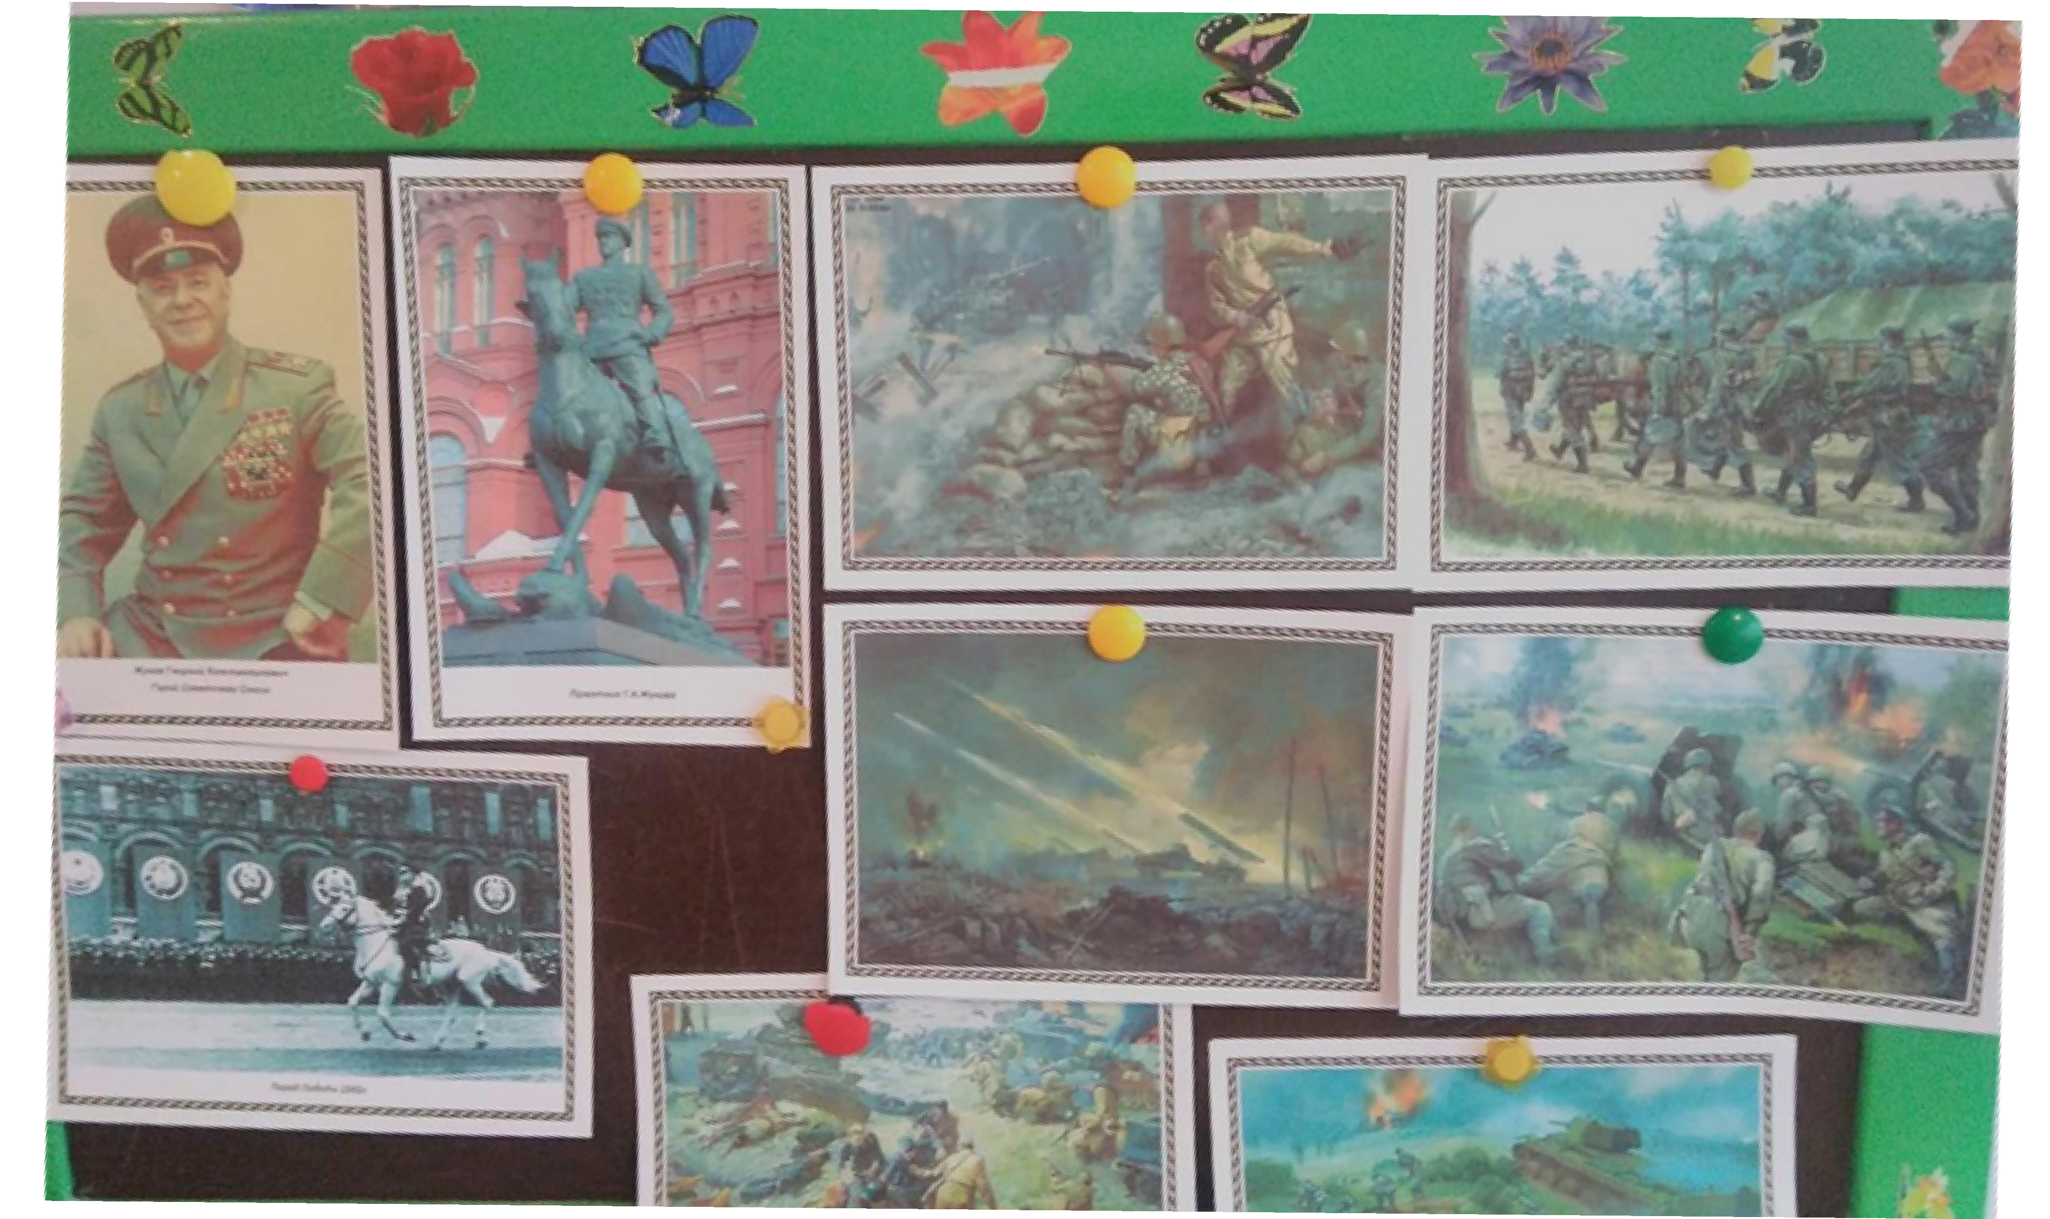

Slide 18
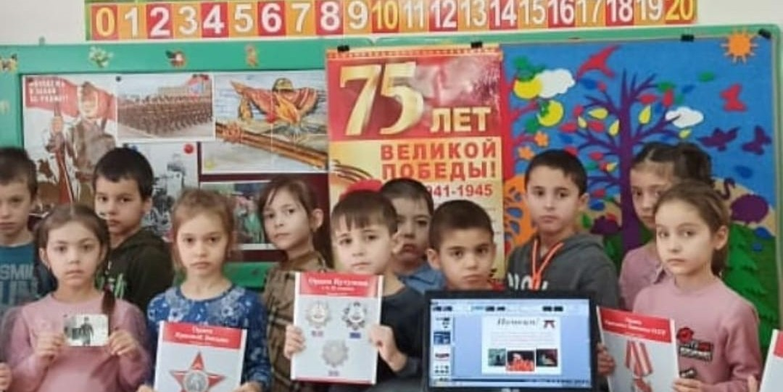

Slide 19
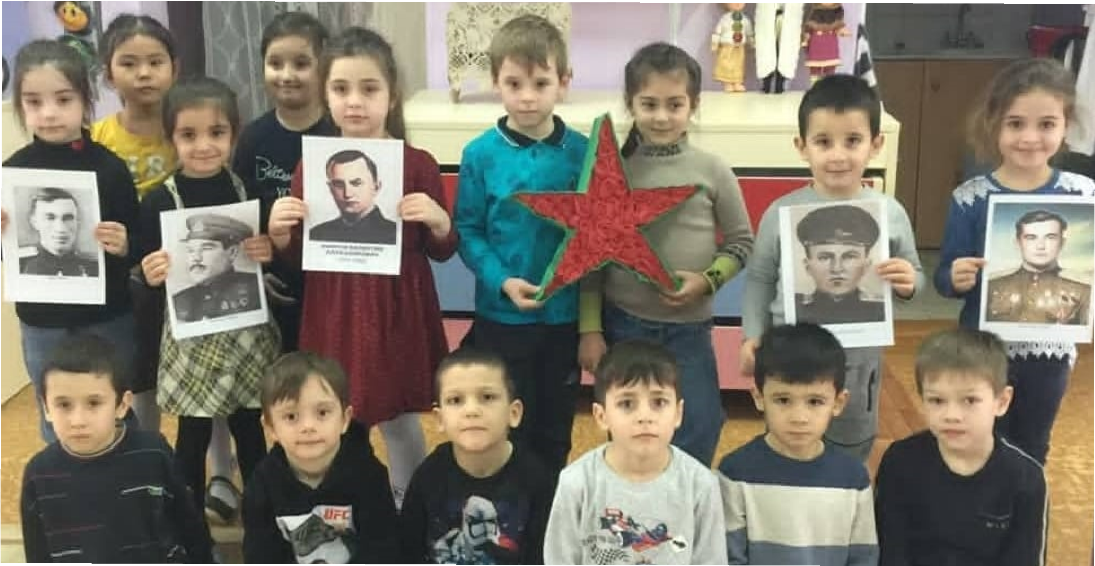

Slide 20
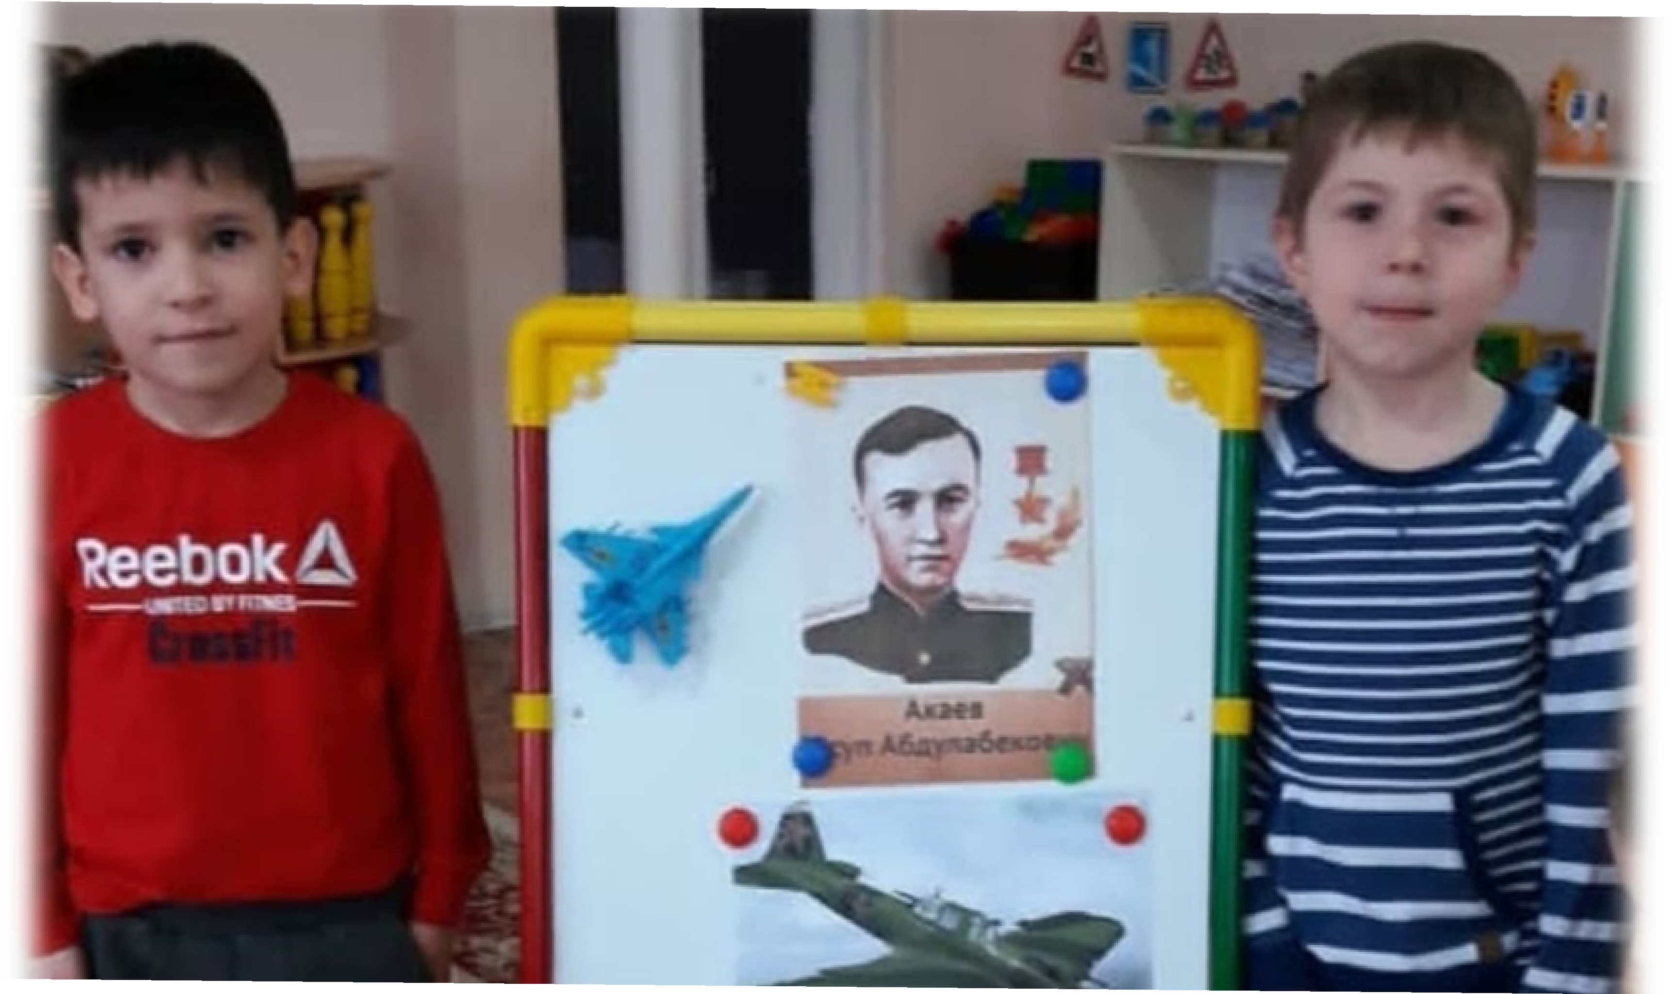

Slide 21
ПРОВЕДЕНИЕ КОНКУРСА ЧТЕЦОВ И ФЕСТИВАЛЬ ВОЕННОЙ ПЕСНИ

Slide 22
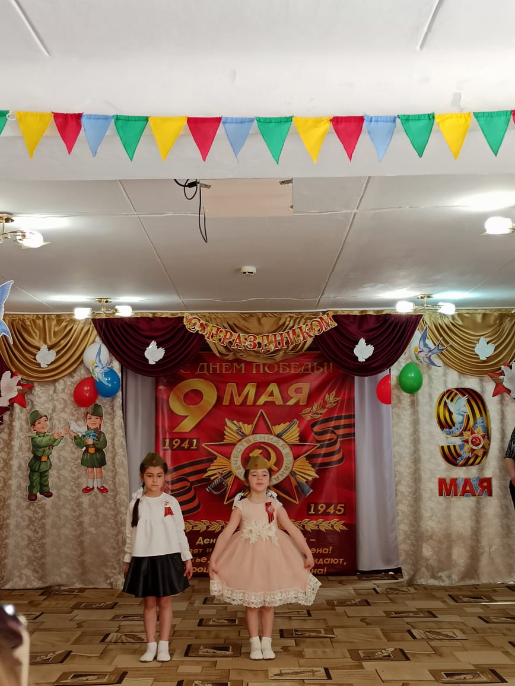

Slide 23
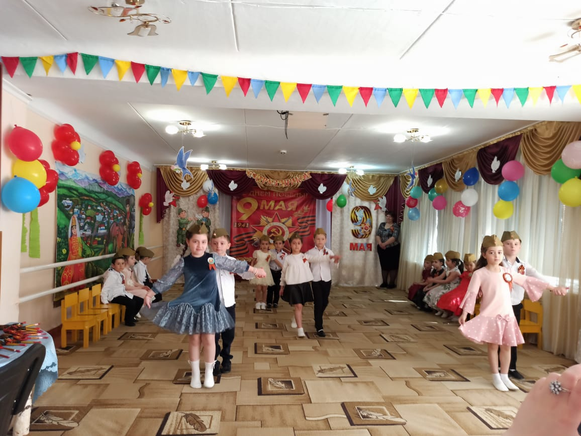

Slide 24
ЗНАКОМСТВО С ХУДОЖЕСТВЕННОЙ ЛИТЕРАТУРОЙ

Slide 25
Список художественной литературы:
Подборка рассказов о Великой Отечественной Войне для дошкольников.
Заучивание стихов «Мой прадедушка», «Дорога победителей»,
«Подвиг
пилота», «Герои».
Подборка рассказов о Блокаде Ленинграда для дошкольников.

Slide 26
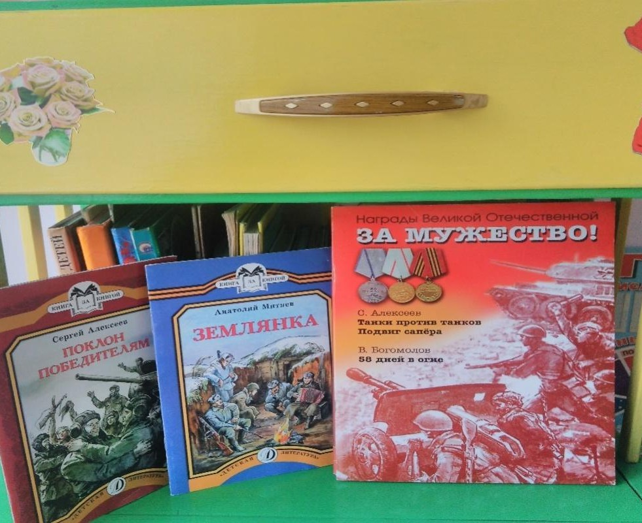

Slide 27
ОРГАНИЗАЦИЯ СЮЖЕТНО-РОЛЕВЫХ ИГР

Slide 28
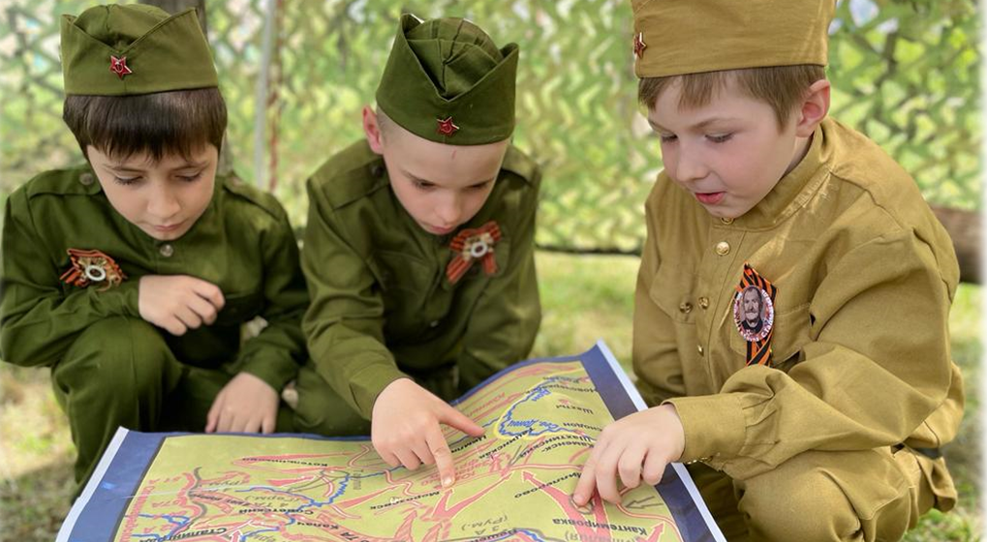

Slide 29
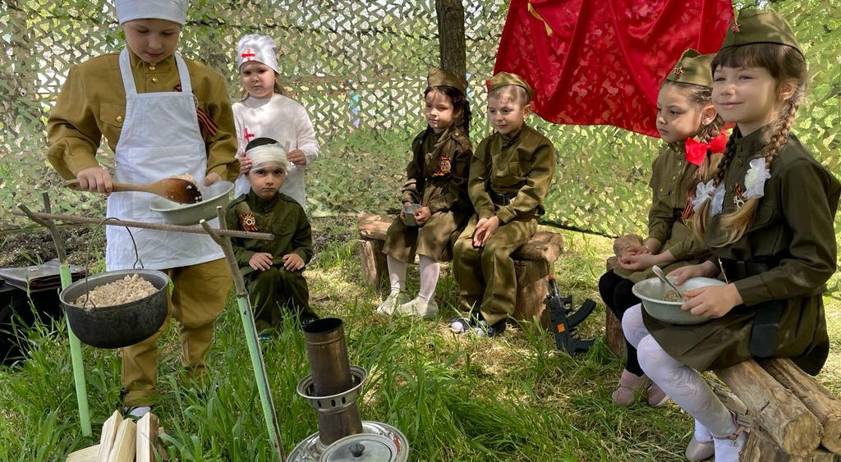

Slide 36
ИЗГОТОВЛЕНИЕ ПОЗДРАВИТЕЛЬНОЙ ОТКРЫТКИ "9 МАЯ -ДЕНЬ ПОБЕДЫ"

Slide 39
ЭКСКУРСИЯ С ДЕТЬМИ В МУЗЕЙ "БОЕВОЙ СЛАВЫ"

Slide 43
ЭКСКУРСИЯ К ПАМЯТНИКАМ ВЕЛИКОЙ ОТЕЧЕСТВЕННОЙ ВОЙНЫ

Slide 47
ТВОРЧЕСКИЕ РАБОТЫ ДЕТЕЙ С РОДИТЕЛЯМИ

Slide 54
ЗАКЛЮЧИТЕЛЬНЫЙ ЭТАП

Slide 55
Заключительный этап
Оформление результатов проекта в папке передвижке посредством фотовыставки для родителей.

Slide 60
УЧАСТИЕ ВО ВСЕРОССИЙСКОМ КОНКУРСЕ "ДЕНЬ ПОБЕДЫ"

Slide 62
РЕЗУЛЬТАТЫ ПРОЕКТА

Slide 63
Результаты проекта
Повысился уровень знаний старших дошкольников и их родителей по истории советского народа через познание с легендарным прошлым России во время Великой Отечественной войны.
Дети знакомы с символикой Российского государства.
Ребята имеют представление о военных профессиях и родах войск Р. Ф. Ознакомлены с произведениями поэтов, писателей, художников на военную тему. Имеют представления о памятниках воздвигнутых в честь героев ВОВ.
У детей имеется чувство уважения к защитникам Родины и гордость за свой народ.

Slide 64
Я считаю, что мой проект может быть использован педагогами для развития нравственно - патриотического воспитания дошкольников.

Slide 65
СПАСИБО ЗА ВНИМАНИЕ!

